Slide 1
Презентация к уроку:
«Временные представления.
Части суток.»
Для учащихся 1 дополнительного класса
«Особый ребенок» с умеренной и тяжелой
умственной отсталостью школы № 69
Курортного района Санкт-Петербурга
Автор: Ковалдина Е.Л., учитель 1 доп. класса «Особый ребенок»

Slide 2
Цель: Формировать знания детей о
последовательности частей суток.
Задачи:
1. Учить детей различать части суток (утро, день, вечер, ночь),
закрепить названия и последовательность.
2. Обогащать словарь детей: «сутки», «утро», «день», «вечер», «ночь».

Slide 3
Утро, день, вечер, ночь-
Убежали сутки прочь.
Чтоб о сутках не жалеть,
Нужно каждый час беречь,
Чтоб успеть потанцевать,
Почитать, порисовать.

Slide 4
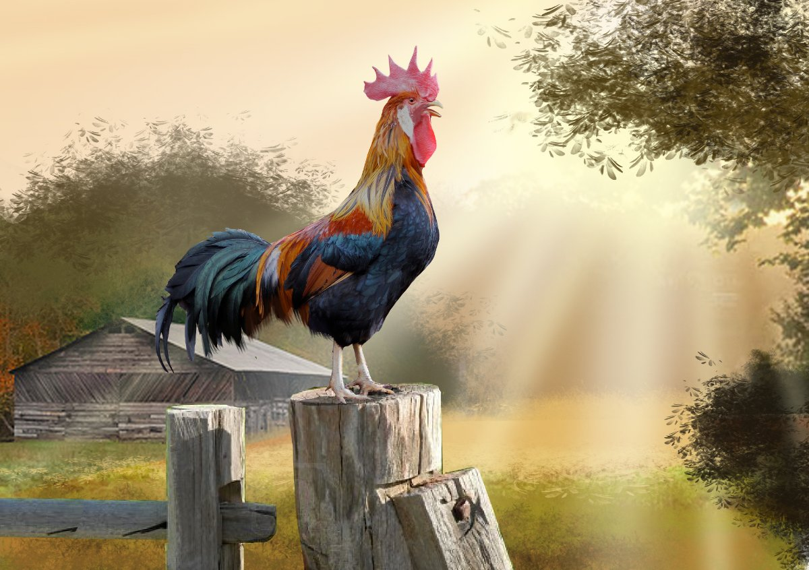
Солнце яркое встает
Петушок в саду поет
Наши дети просыпаются
В школу собираются.

Slide 6
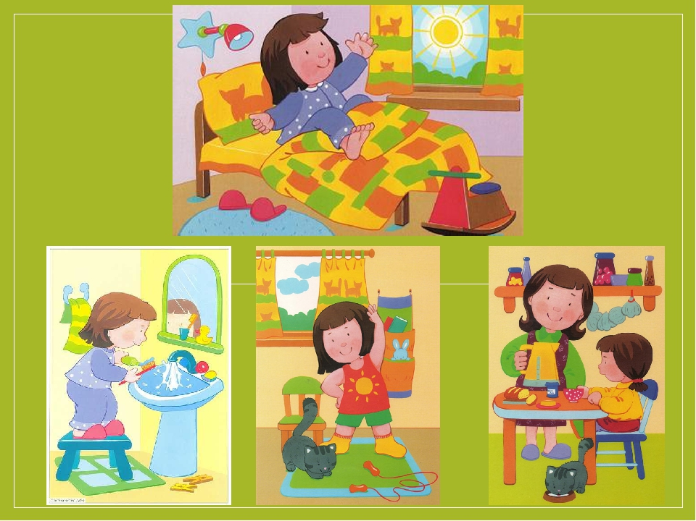

Slide 9
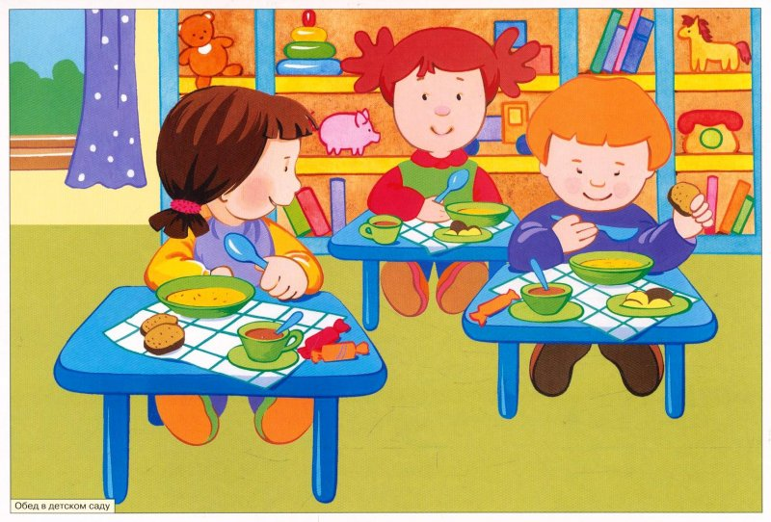
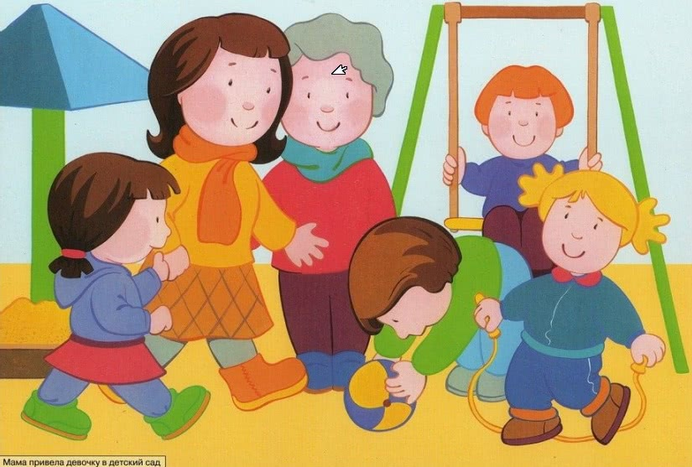
Солнце в небе
Ярко светит
На прогулку мы идем
Песни весело поем!

Slide 11
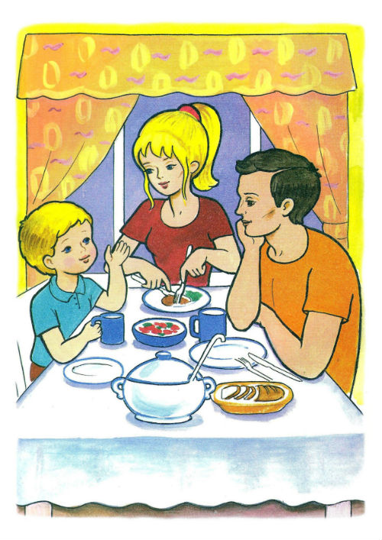
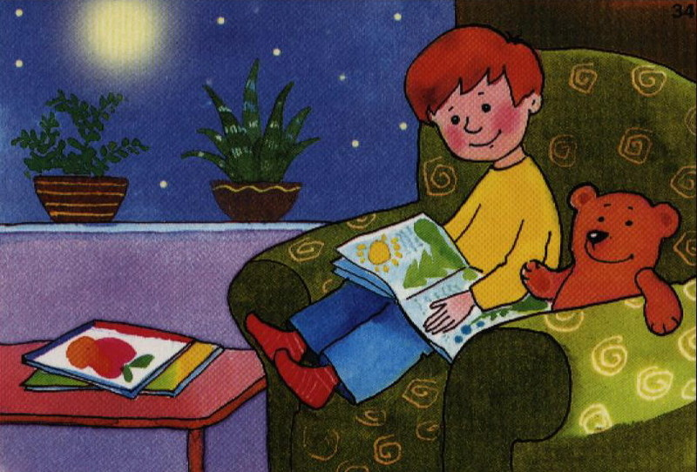
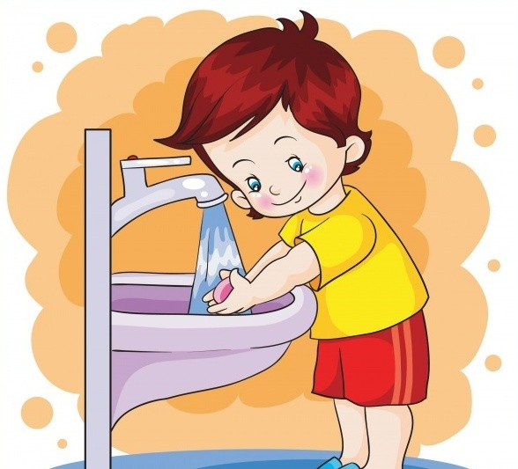
Солнышко лучистое
Село за дома,
Мы пришли с прогулки
Ужинать пора!

Slide 12
В небе звездочки горят
В речке струйки говорят
К нам в окно луна глядит
Нашим деткам спать велит.

Slide 13
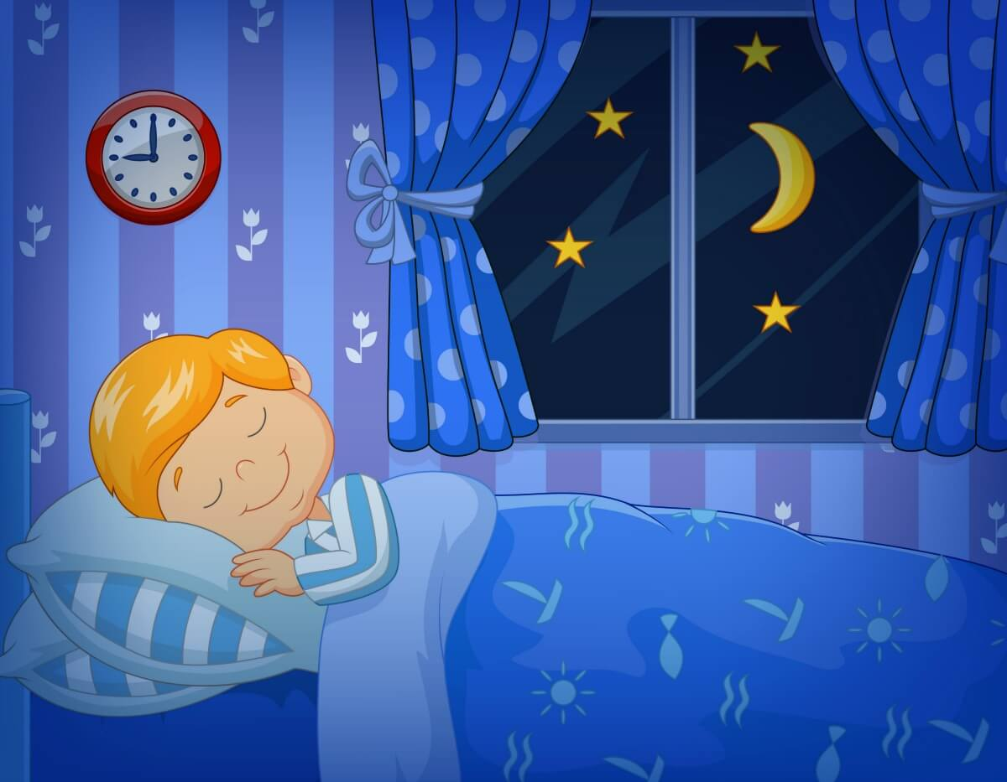

Slide 14
